Slide 1
MR7 下一代小當家模擬訓練
2021 Careerhack
吳苡瑄 吳冠穎 褚又嘉 郭乃恩

Slide 2
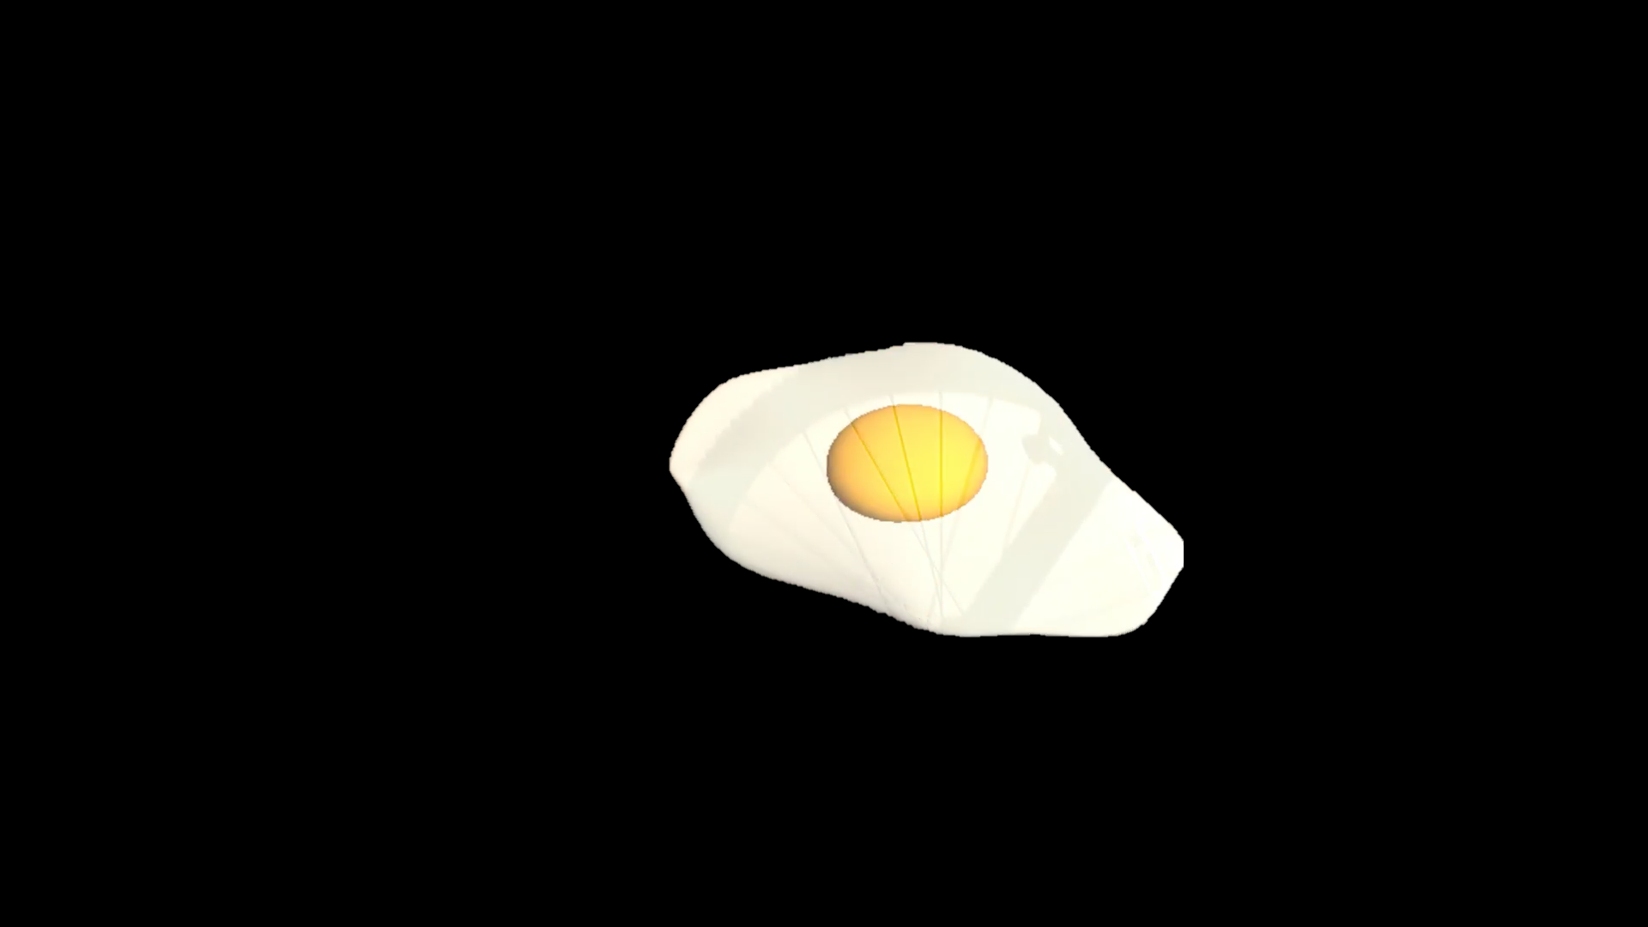
餐廳廚房MR模擬訓練
虛擬食材
廚師
熟悉做菜流程
減少食材浪費
真實鍋具
未來展望
精細的動作訓練
3D建模預覽菜色
企業員工訓練
節省清洗時間成本

Slide 3
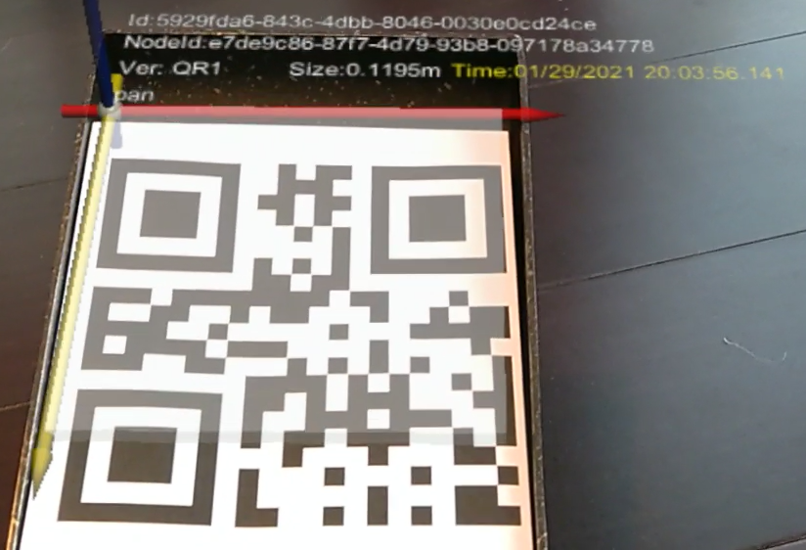
技術層面
虛實互動
物件偵測與追蹤
讓虛擬蛋能與實體鍋具互動
Azure Object Detect -> QR Code Tracking
MR
Obj
U
H
Unity
Hololens
客製化3D Models & Scripts
手勢、抓取、點擊、搖晃動作

Slide 4
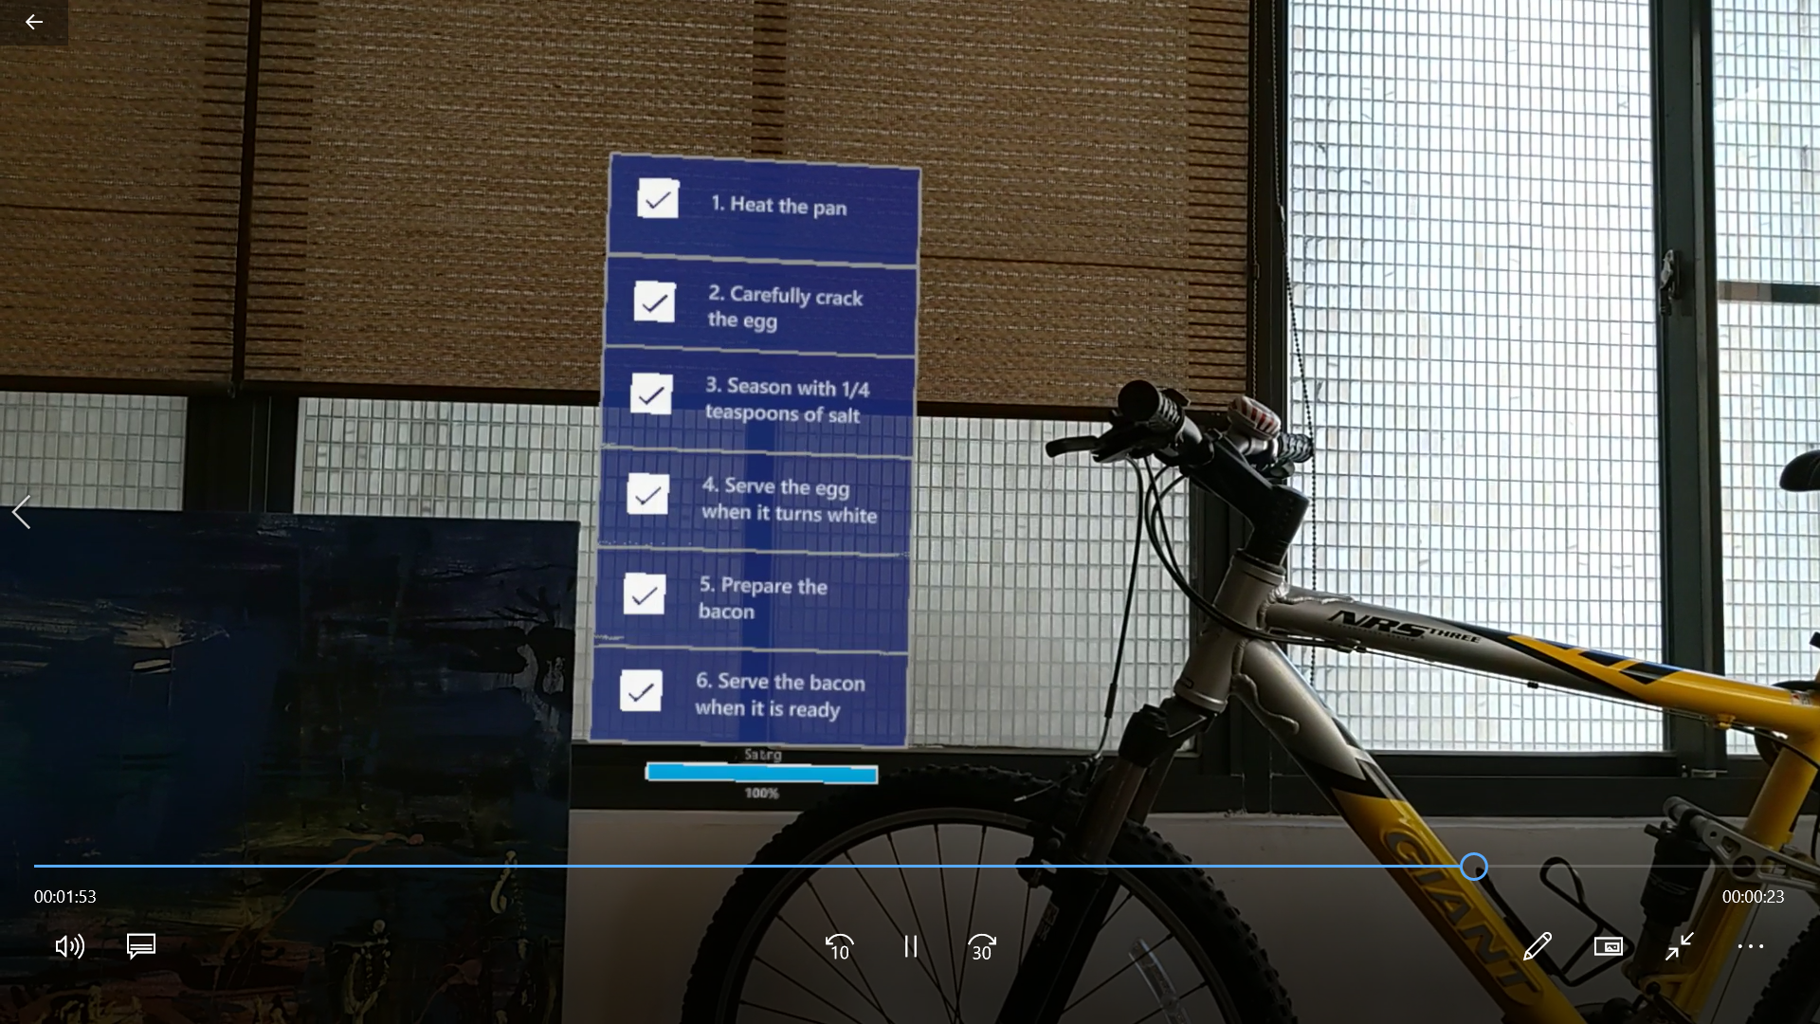
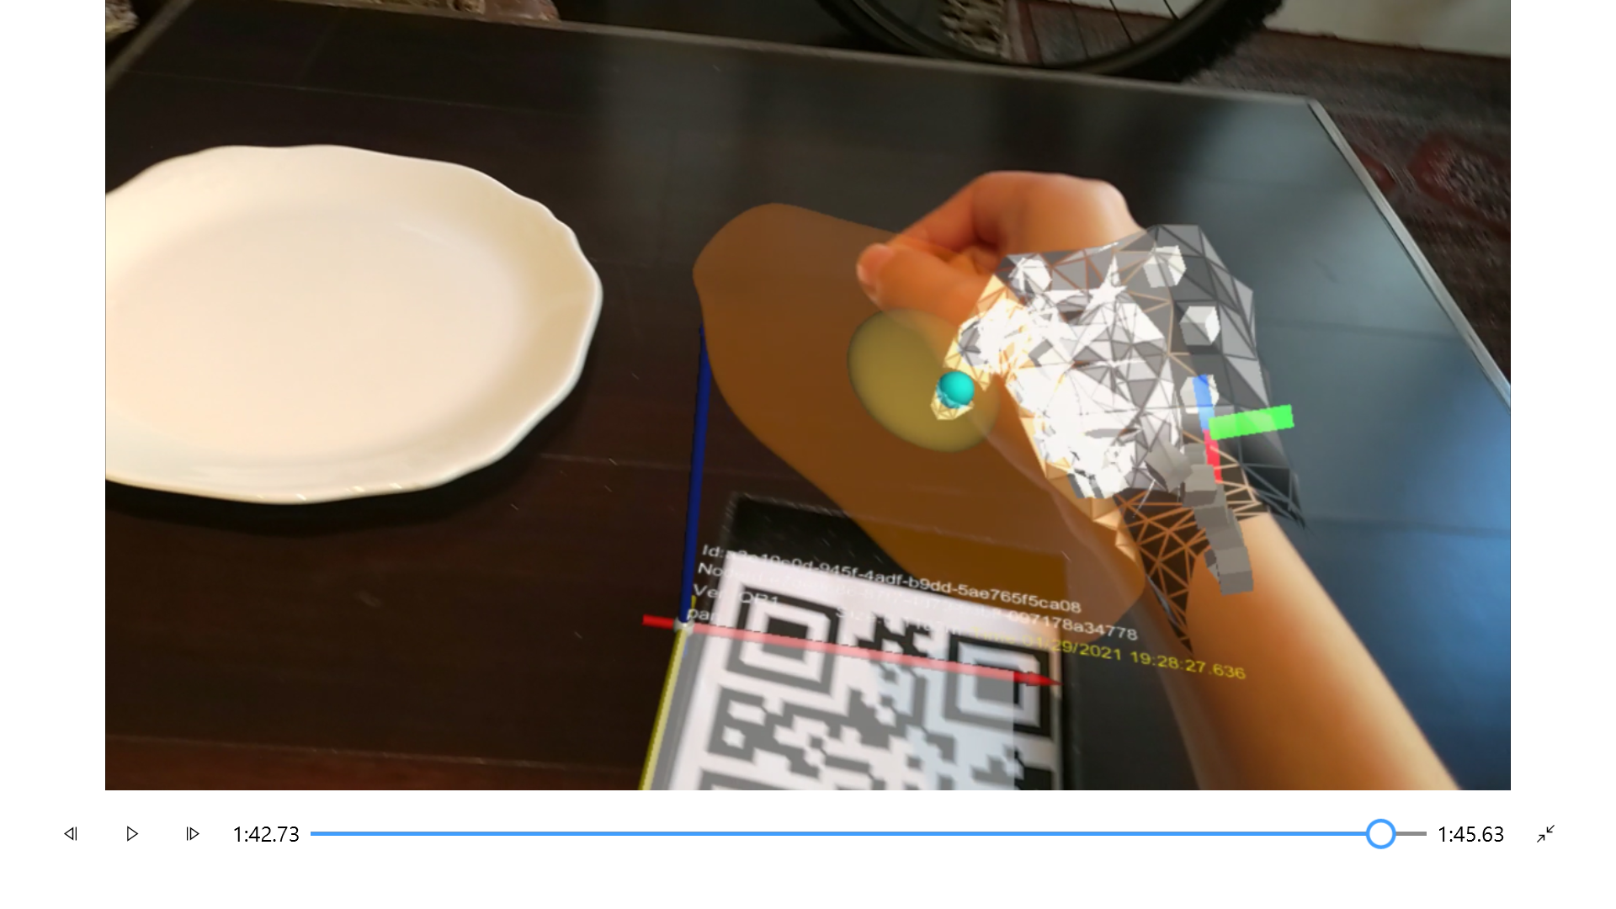
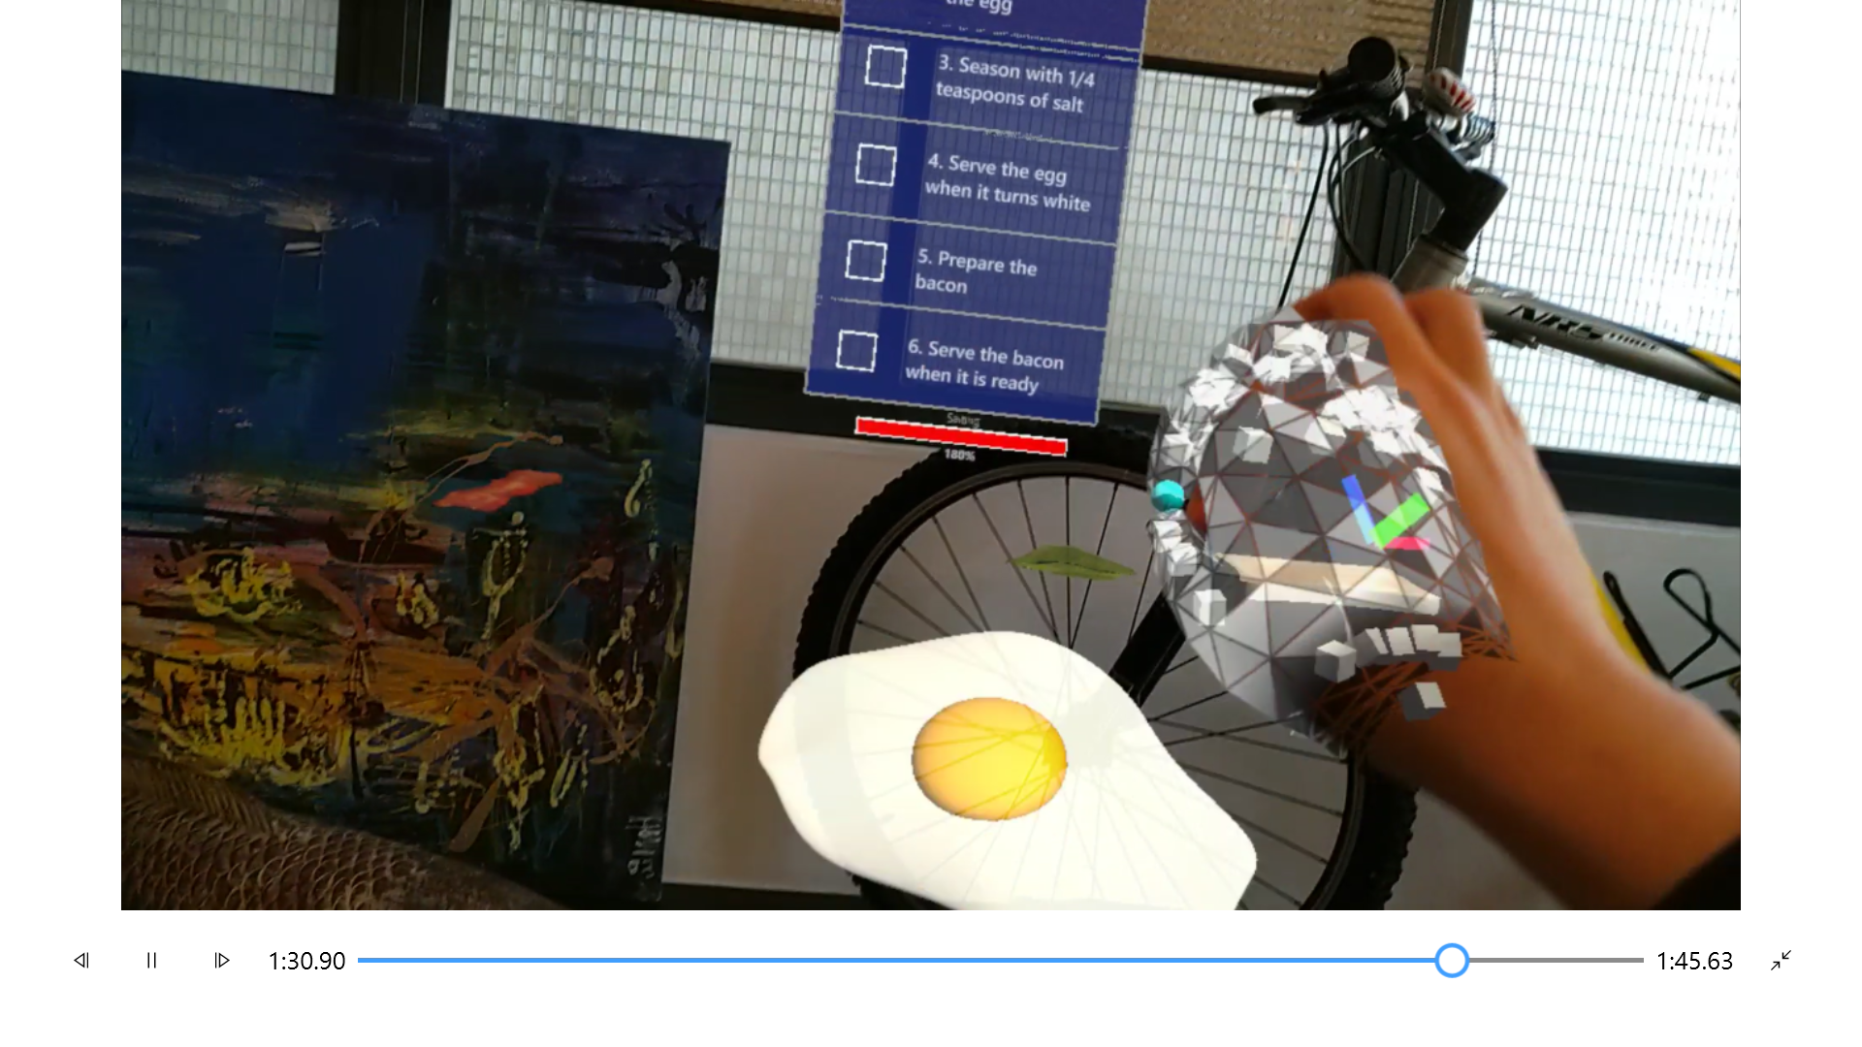
Demo Flow
Visit recipe checkbox
Serve when egg turns white
1
Crack the egg
Add Salt
2
overcooked
3
Too much salt

Slide 5
Demo Video

Slide 6
Q&A
THANK YOU

